Slide 1
ĐẠI HỌC CẦN THƠ TRƯỜNG CÔNG NGHỆ THÔNG TIN VÀ TRUYỀN THÔNG
Ngàng mạng máy tính và truyền thông dữ liệu
BẢO VỆ LUẬN VĂN TỐT NGHIỆP
Xây dựng hệ thống Chatbot cho Trường Đại học Y Dược Cần Thơ
Người hướng dẫn
PGS.TS. ĐỖ THANH NGHỊ
Sinh viên thực hiện
NGÔ THANH PHƯƠNG (B2004803)
PHẠM THÀNH TUẤN LỘC (B2013481)
Cần Thơ, ngày 11 tháng 12 năm 2024

Slide 2
NỘI DUNG BÁO CÁO
1. LÝ DO CHỌN ĐỀ TÀI
2. MỤC TIÊU VÀ PHẠM VI CỦA ĐỀ TÀI
3. NGHIÊN CỨU LIÊN QUAN
4. PHƯƠNG PHÁP THỰC HIỆN
5. KẾT QUẢ VÀ ĐÁNH GIÁ
6. KẾT LUẬN VÀ HƯỚNG PHÁT TRIỂN
7. DEMO
Notes:
Bài báo cáo hôm nay sẽ gồm các nội dung như sau

Slide 3
1. LÝ DO CHỌN ĐỀ TÀI
Hỗ trợ thời gian thực 24/7
Ứng dụng công nghệ AI hiện đại trong giáo dục phù hợp với nhu cầu chuyển đổi số
Tiết kiệm chi phí, tự động hóa các quy trình cung cấp thông tin cho người dùng
Notes:
Hiện nay, do trường vẫn chưa có hệ thống chatbot tự động, nhóm em mong muốn đóng góp công sức của mình để xây dựng một hệ thống chatbot hiện đại, cung cấp thông tin cho người dung một cách nhanh và chính xác

Slide 4
2. MỤC TIÊU VÀ PHẠM VI CỦA ĐỀ TÀI
Mục tiêu tổng quát của đề tài:
Xây dựng một hệ thống chatbot trả lời câu hỏi từ người dùng chính xác, nhanh chóng với các kĩ thuật được áp dụng:
Sequence-to-Sequence
Rasa
Retrieval-Augmented Generation
Phạm vi của đề tài:
Hỗ trợ tư vấn, giải đáp thắc mắc cho sinh viên và người dùng về các thông tin thuộc phạm vi Trường Đại học Y Dược Cần Thơ.

Slide 5

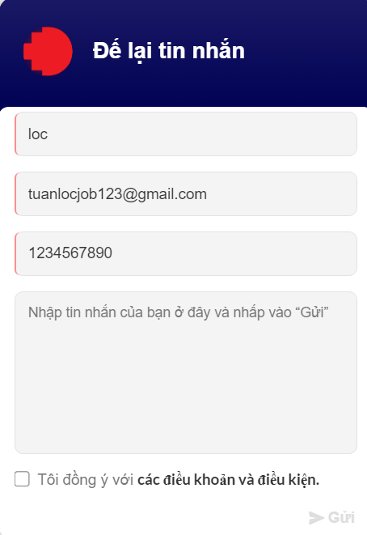
3. NGHIÊN CỨU LIÊN QUAN
Notes:
Sau khi tham khảo hệ thống các trường đại học với các chức năng hỏi đáp trực quan, dễ thao tác qua textbutton nhóm em định hướng phát triển chatbot theo hướng chat trực tiếp, mở rộng nội dung trả lời và cung cấp thông tin chi tiết hơn

Slide 6
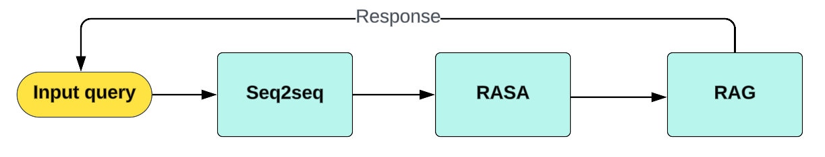
Tổng quan mô hình Chatbot sử dụng Seq2Seq, Rasa và RAG
4. PHƯƠNG PHÁP THỰC HIỆN
Notes:
mô hình sửa lỗi chính tả (Seq2Seq),
chatbot (Rasa)
RAG (Retrieval-Augmented Generationkỹ thuật vừa tìm kiếm thông tin từ dữ liệu có sẵn vừa tạo câu trả lời tự nhiên dựa trên thông tin đó

Slide 7
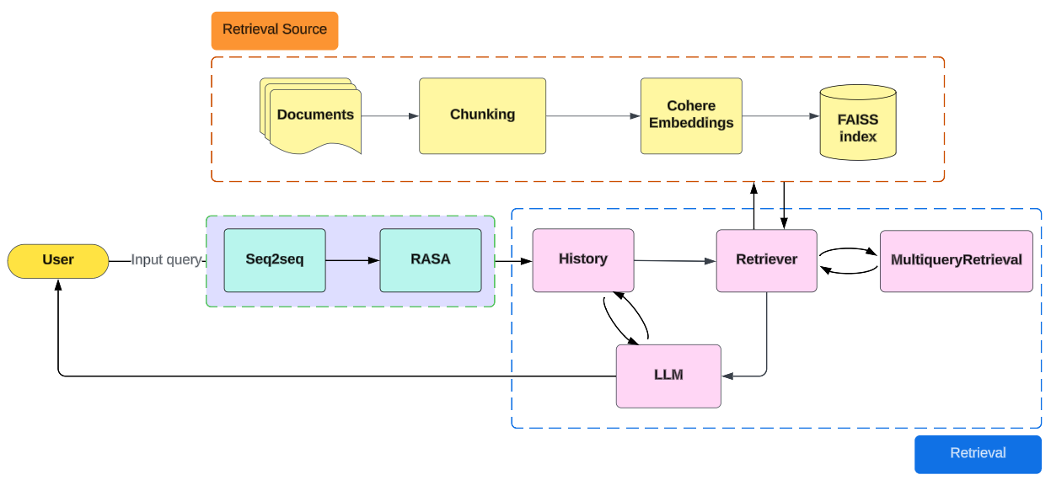
Tổng quan mô hình Chatbot sử dụng Seq2Seq, Rasa và RAG
4. PHƯƠNG PHÁP NGHIÊN CỨU

Slide 8
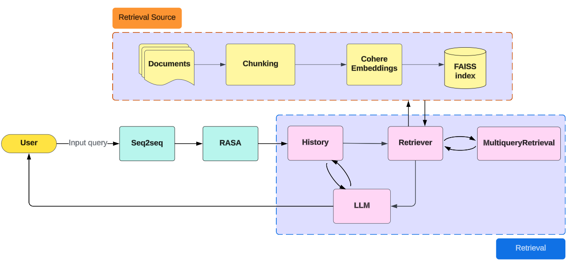
Tổng quan mô hình Chatbot sử dụng Seq2Seq, Rasa và RAG
4. PHƯƠNG PHÁP NGHIÊN CỨU
Notes:
RAG (Retrieval-Augmented Generation) là kỹ thuật giúp chatbot vừa tìm kiếm thông tin từ dữ liệu có sẵn vừa tạo câu trả lời tự nhiên

Slide 9
4. PHƯƠNG PHÁP NGHIÊN CỨU
Các thư viện thu thập dữ liệu huấn luyện mô hình Seq2seq:
BeautifulSoup (lấy dữ liệu ra khỏi các thẻ HTML)
Urlopen thu thập thông tin các bài báo trên trang vnexpress.
Các thư viện huấn luyện mô hình Seq2seq:
(Keras, TensorFlow) dùng rộng rãi trong lĩnh vực deep learning và mạng nơ-ron.
NLTK: xử lý ngôn ngữ tự nhiên.
Notes:
Ngôn ngữ lập trình:
Python (Đơn giản, phổ biến, thư viện phong phú cho xử lý NLP và Machine Learning.), HTML, JavaScript, CSS.
Các thư viện thu thập dữ liệu để huấn luyện mô hình Seq2seq:
BeautifulSoup (BeautifulSoup là một thư viện Python dùng để lấy dữ liệu ra khỏi các thẻ HTML.)
Urlopen (Định nghĩa các hàm và class giúp thao tác với URL), tự động hóa việc thu thập thông tin từ các bài báo trên trang vnexpress.
Các thư viện huấn luyện mô hình Seq2seq:
(Keras, TensorFlow) thư viện mã nguồn mở được sử dụng rộng rãi trong lĩnh vực deep learning (học sâu) và mạng nơ-ron.
NLTK - Natural Language Toolkit là một trong những thư viện open-source xử lí ngôn ngữ tự nhiên.

Slide 10
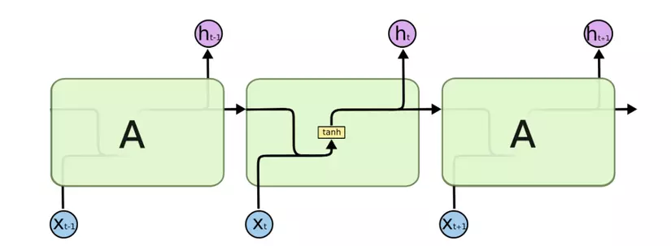
4. PHƯƠNG PHÁP NGHIÊN CỨU
Kiến trúc RNN (Recurrent Neural Network): Mạng nơ-ron hồi quy, có khả năng ghi nhớ thông tin từ các bước trước, hữu ích trong các bài toán xử lý chuỗi.
Hạn chế: vấn đề triệt tiêu gradient khi xử lý các chuỗi dài, khả năng ghi nhớ thông tin sẽ giảm dần theo độ dài chuỗi.
Notes:
Điều này làm giảm hiệu quả của mô hình trong việc học các mối quan hệ ở xa, dẫn đến khó khăn trong việc xử lý các ngữ cảnh dài.
kiến trúc gồm một tầng ẩn là hàm tanh như bên dưới. Ý tưởng là sử dụng chuỗi thông tin mà mỗi từ sẽ lưu lại ngữ cảnh của các từ trước đó và dự đoán từ tiếp theo dựa trên toàn bộ tập từ điển.
Ví dụ: với chuỗi “tôi đi học,” RNN sẽ tạo ra một trạng thái ẩn (hidden state) cho mỗi từ để lưu ngữ cảnh:
Khi xử lý từ "tôi," RNN tạo ra trạng thái ẩn chứa thông tin về "tôi."
Đến từ "đi," trạng thái ẩn được cập nhật dựa trên thông tin của cả "tôi" và "đi," giúp RNN hiểu ý nghĩa hành động.
Cuối cùng, từ "học" được xử lý dựa trên ngữ cảnh của "tôi" và "đi," giúp RNN hiểu toàn bộ cụm “tôi đi học.”

Slide 11
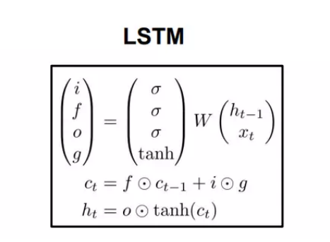
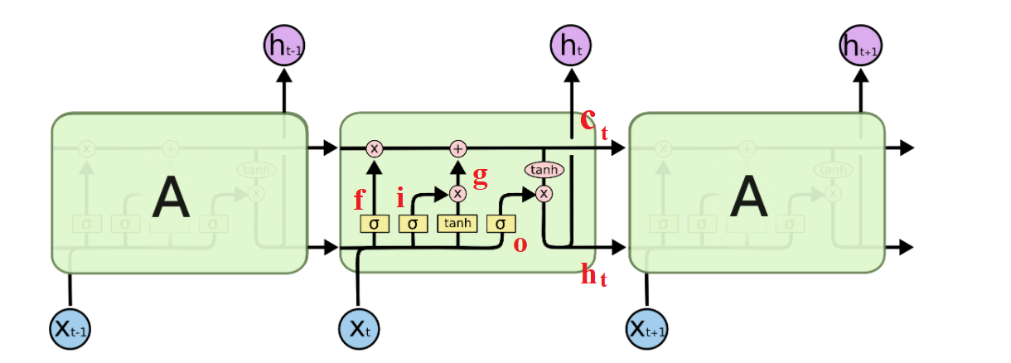
4. PHƯƠNG PHÁP NGHIÊN CỨU
Kiến trúc LSTM (Long Short-Term Memory): mạng nơ-ron cải tiến từ RNN, giúp mô hình ghi nhớ tốt hơn khi xử lý chuỗi dữ liệu dài. (hạn chế hiện tượng triệt tiêu gradient trong RNN).
Notes:
Thay vì chỉ có một tầng đơn, chúng có tới 4 tầng ẩn (3 sigmoid và 1 tanh) tương tác với nhau theo một cấu trúc đặc biệt.
->Input gate i - cổng vào.
giúp quyết định bao nhiêu lượng thông tin đầu vào sẽ ảnh hưởng đến trạng thái mới thông qua đặc điểm của hàm sigmoid (đầu ra nằm trong khoảng [0,1][0,1]), như vậy khi một vector thông tin đi qua đây, nếu nhân với 0, vector sẽ bị triệt tiêu hoàn toàn. Nếu nhân với 1, hầu hết thông tin sẽ được giữ lại.
->f là forget gate - cổng quên.
Cổng quyết định sẽ bỏ đi bao nhiêu lượng thông tin đến từ trạng thái trước đó.
-> Cổng o là output gate - cổng ra.
Cổng điều chỉnh lượng thông tin có thể ra ngoài yt​ và lượng thông tin truyền tới trạng thái tiếp theo.
-> Cổng g thực chất cũng chỉ là một trạng thái ẩn được tính dựa trên đầu vào hiện tại xt và trạng thái trước ht−1​. Tính hoàn toàn tương tự như input gate, chỉ thay vì dùng sigmoid, ta dùng tanh. Kết hợp hai điều này lại để cập nhật trạng thái mới.
Cuối cùng, ta có ct​ là bộ nhớ trong của LSTM. Nhìn vào công thức, có thể thấy nó là tổng hợp của bộ nhớ trước ct−1​ đã được lọc qua cổng quên f, cộng với trạng thái ẩn g đã được lọc bởi cổng vào i.
Cell state sẽ mang thông tin nào quan trọng truyền đi xa hơn và sẽ được dùng khi cần. Đây chính là long term memory.
Sau khi có ct​, ta sẽ đưa nó qua cổng ra để lọc thông tin một lần nữa, thu được trạng thái mới ht
0.Ý tưởng chính là thành phần ô trạng thái (cell state) thể hiện qua đường chạy ngang qua đỉnh đồ thị như hình
Trong đó hình tròn màu hồng biểu diễn một toán tử đối với véc tơ như phép cộng véc tơ, phép nhân vô hướng các véc tơ.
Màu vàng thể hiện hàm activation mà mạng nơ ron sử dụng để học là các hàm phi tuyến sigmoid và tanh.
Kí hiệu
2 đường thẳng nhập vào: thể hiện phép chập kết quả
2 đường thẳng rẽ nhánh thể hiện cho nội dung véc tơ trước đó được sao chép để đi tới một phần khác của mạng nơ ron.
1. Tầng cổng quên (forget gate layer)
Bước đầu sẽ quyết định xem thông tin nào cho phép đi qua ô trạng thái (cell state). Kiểm soát bởi hàm sigmoid
Đầu tiên nhận vào 2 giá trị ht−1 và xt, trả về 1 giá trị trong khoảng 0, 1 cho mỗi giá trị của ô trạng thái Ct−1. Giá trị =1 là ‘giữ toàn bộ thông tin’ , bằng 0 là ‘bỏ qua toàn bộ’.
2. Cập nhật giá trị ô trạng thái bằng cách kết hợp 2 kết quả từ tầng cổng vào và tẩng ẩn hàm tanh
tiếp theo,quyết định thông tin nào sẽ được lưu trữ trong ô trạng thái.
Bước này gồm 2 phần.
Phần đầu tiên là một tầng ẩn của hàm sigmoid được gọi là tầng cổng vào (input gate layer) quyết định giá trị bao nhiêu sẽ được cập nhật.
Tiếp theo, tầng ẩn hàm tanh sẽ tạo ra một véc tơ của một giá trị trạng thái mới C~t mà có thể được thêm vào trạng thái.
Tiếp theo kết hợp kết quả của 2 tầng này để tạo thành một cập nhật cho trạng thái.
3. Ô trạng thái mới
Đây là thời điểm để cập nhật một ô trạng thái cũ, Ct−1 sang một trạng thái mới Ct. Những bước trước đó đã quyết định làm cái gì, và tại bước này chỉ cần thực hiện nó.
Chúng ta nhân trạng thái cũ với ft tương ứng với việc quên những thứ quyết định được phép quên sớm. Phần tử đề cử it∗C~t là một giá trị mới được tính toán tương ứng với bao nhiêu được cập nhật vào mỗi giá trị trạng thái.
4. Điều chỉnh thông tin ở đầu ra thông qua hàm tanh
Cuối cùng cần quyết định xem đầu ra sẽ trả về bao nhiêu. Kết quả ở đầu ra sẽ dựa trên ô trạng thái, nhưng sẽ là một phiên bản được lọc. Đầu tiên, chúng ta chạy qua một tầng sigmoid nơi quyết định phần nào của ô trạng thái sẽ ở đầu ra. Sau đó, ô trạng thái được đưa qua hàm tanh (để chuyển giá trị về khoảng -1 và 1) và nhân nó với đầu ra của một cổng sigmoid, do đó chỉ trả ra phần mà chúng ta quyết định.
https://phamdinhkhanh.github.io/2019/04/22/Ly_thuyet_ve_mang_LSTM.html

Slide 12
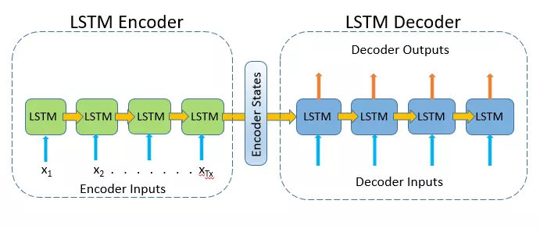
4. PHƯƠNG PHÁP NGHIÊN CỨU
Mã hóa (Encoder): Xử lý dữ liệu đầu vào và đưa vào vector trung gian (ví dụ: "tooi yeeu tieesng Vieejt").
2. Vector trung gian: chứa toàn bộ ý nghĩa chuỗi đầu vào.
3. Giải mã (Decoder): Sử dụng vector trung gian đưa ra dự đoán, kết quả là một câu đúng (ví dụ: "tôi yêu tiếng Việt").
Notes:
vecto đóng vai trò như một "cầu nối" giữa Encoder và Decoder:
Encoder nén toàn bộ chuỗi đầu vào thành một tập hợp trạng thái đại diện (vector trung gian).
Decoder dựa vào trạng thái này để tạo ra đầu ra dự đoán, từng bước thời gian.
Còn thiếu lstm 2 chiều

Slide 13
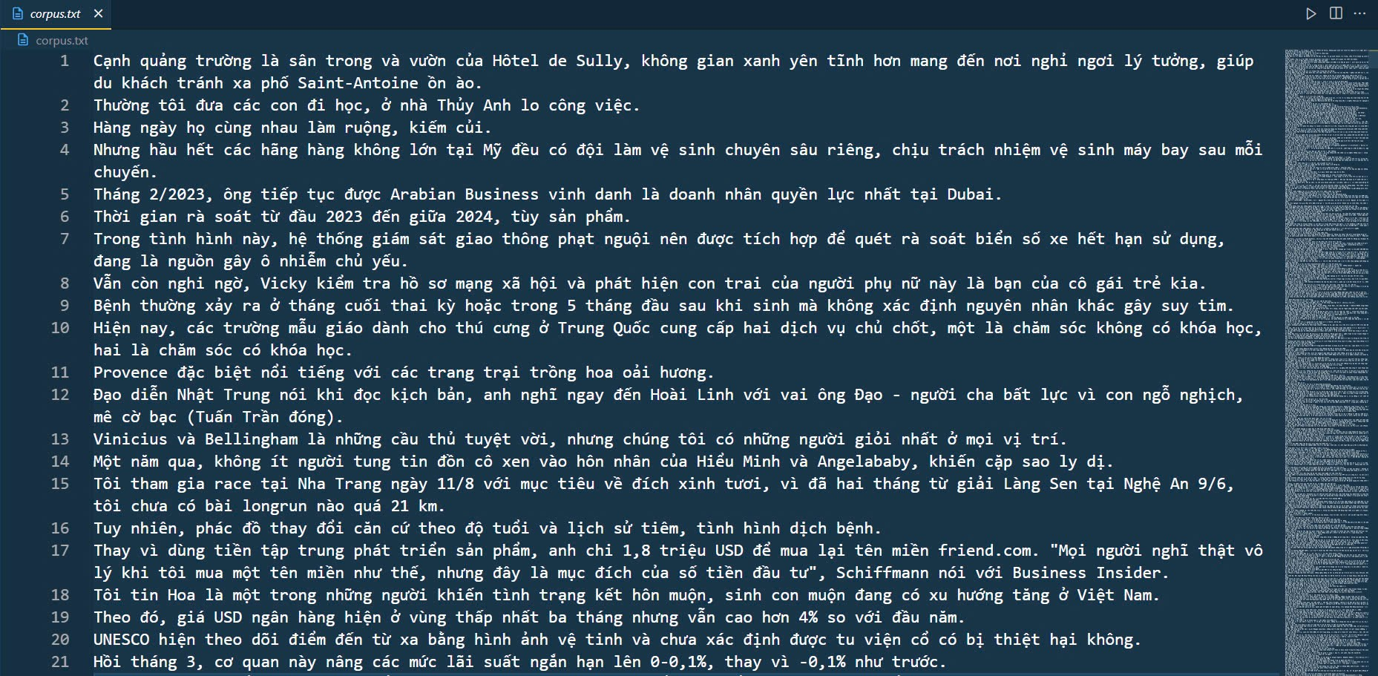
4. PHƯƠNG PHÁP NGHIÊN CỨU
Thu thập dữ liệu huấn luyện mô hình từ trang web vnexpress với hơn 1 triệu từ.

Slide 14
4. PHƯƠNG PHÁP NGHIÊN CỨU
Lọc dữ liệu: Loại bỏ các ký tự đặc biệt
Định nghĩa bộ ký tự:
Nguyên âm: có dấu, không dấu, viết hoa, viết thường như là “aAàÀảẢãÃá…”
Phụ âm: phổ biến như: ‘bcdfghj…’
Lỗi đánh máy như: 'á' được ánh xạ thành 'as’, ‘â' được ánh xạ thành ‘aa’
Biến thể của các nguyên âm có dấu như: 'ả': 'ã', 'ã’: ‘ả’,…
Các biến thể của phụ âm hoặc cụm phụ âm như: ‘L': ‘N', ‘N': ‘L’, ‘ch’: ’tr’, ’tr’: ‘ch’ ,…
Các từ viết tắt như 'anh’ thành ‘a’, ‘không’ thành ’ko’,…
Notes:
Tiền xử lý
Tạo Cụm Từ (n-grams): Tạo các cụm n-grams với N = 5 và MAXLEN = 39 để mô hình có dữ liệu phong phú hơn về ngữ cảnh.

Slide 15
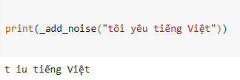
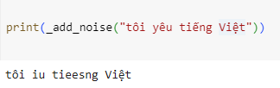
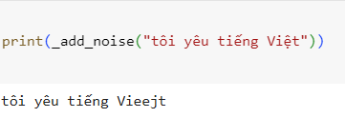
4. PHƯƠNG PHÁP NGHIÊN CỨU
Tăng cường dữ liệu:
Tạo các n-gram từ các cụm từ để tăng cường dữ liệu huấn luyện
Xây dựng hàm thêm nhiễu (add_noise):
Thay thế ký tự dựa trên các lỗi phổ biến (từ bộ kí tự đã định nghĩa).
Mục đích: tạo nhiều biến thể lỗi chính tả tiếng Việt giúp mô hình học và nhận diện lỗi khi huấn luyện.
Notes:
N-gram là một khái niệm trong xử lý ngôn ngữ tự nhiên (NLP) và học máy, dùng để chỉ một chuỗi liên tiếp gồm N phần tử (có thể là từ, ký tự, hoặc đơn vị khác) xuất hiện trong văn bản.
N là sô lượng
Công dụng:
Phân tích văn bản: Trích xuất đặc trưng của văn bản dựa trên các n-gram.
Mô hình ngôn ngữ: Dự đoán từ tiếp theo dựa trên các từ trước đó

Slide 16
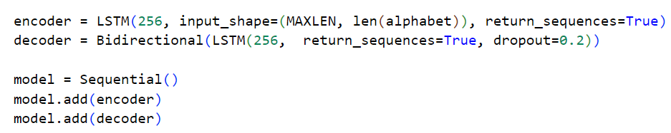
4. PHƯƠNG PHÁP NGHIÊN CỨU
Encoder:
256: kích thước vector trạng thái LSTM
input_shape: kích thước dữ liệu đầu vào mô hình
return_sequences=True: Trả về chuỗi đầu ra cung cấp ngữ cảnh cho Decoder.
Decoder:
LSTM hai chiều (Bidirectional) học ngữ cảnh theo cả hai hướng (trái sang phải và ngược lại), giúp mô hình lưu trữ ngữ cảnh đầy đủ hơn.
dropout=0.2: Áp dụng dropout để giảm overfitting.
return_sequences=True: Trả về toàn bộ chuỗi đầu ra.
Notes:
256: là kích thước của vector trạng thái ẩn, xác định khả năng lưu trữ thông tin của mạng.
64 , 128: Tăng tốc độ huấn luyện , nhưng có thể không đủ để nắm bắt toàn bộ thông tin từ dữ liệu phức tạp.
512 hoặc 1024: Tăng khả năng học và biểu diễn của mạng, nhưng lại tăng rủi ro
Overfitting xảy ra khi mô hình học quá kỹ dữ liệu huấn luyện, đến mức nó không chỉ học các quy luật chung mà còn "ghi nhớ" cả những chi tiết hoặc nhiễu (noise) đặc trưng của dữ liệu đó. Kết quả là, mô hình hoạt động rất tốt trên dữ liệu huấn luyện nhưng lại kém hiệu quả khi xử lý dữ liệu mới.
dropout=0.2: Áp dụng dropout với xác suất 0.2 để ngăn ngừa overfitting. (thường từ 0.1 đến 0.5)

Slide 17
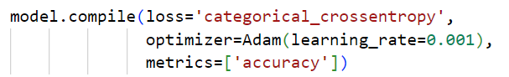
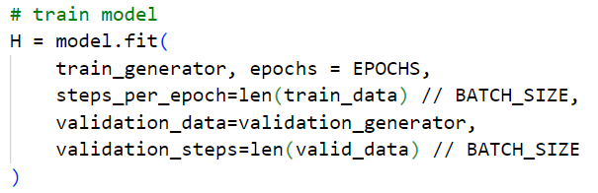
4. PHƯƠNG PHÁP NGHIÊN CỨU
Biên dịch mô hình:
Hàm mất mát 'categorical_crossentropy': phổ biến trong bài toán phân loại nhiều lớp.
Thuật toán tối ưu hóa Adam (Adaptive Moment Estimation)
Huấn luyện mô hình Keras:.
80% cho dữ liệu huấn luyện
20% cho dữ liệu kiểm tra.
Notes:
categorical Nó hoạt động tốt với softmax, khi muốn mô hình dự đoán một lớp xác định với xác suất cao.
Adam (Adaptive Moment Estimation)
giảm thiểu các vấn đề về tốc độ học và ổn định, đặc biệt trong các mô hình phức tạp hoặc dữ liệu lớn.
learning_rate=0.001:
Đây là tốc độ học (learning rate), kiểm soát mức độ thay đổi của trọng số trong mỗi bước cập nhật.
Giá trị 0.001 là mặc định phổ biến cho Adam, cân bằng giữa tốc độ hội tụ và độ chính xác.
Đoạn mã này thiết lập và huấn luyện một mô hình học máy với cơ chế generator, được sử dụng để xử lý dữ liệu từng phần (batches) thay vì toàn bộ cùng một lúc. Đây là phương pháp phổ biến để làm việc với tập dữ liệu lớn mà bộ nhớ (RAM) không đủ để lưu trữ tất cả.

Slide 18
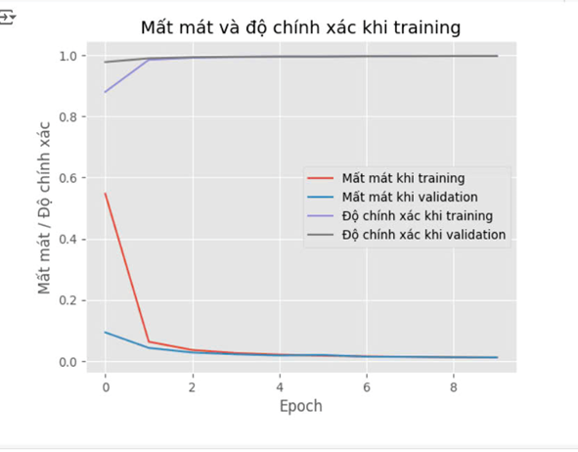
4. PHƯƠNG PHÁP NGHIÊN CỨU
Biểu đồ huấn luyện
Trục X (Epoch):
Đại diện số lần mô hình chạy qua toàn bộ dữ liệu huấn luyện.
Trong hình, biểu đồ được vẽ cho 10 epochs.
Trục Y (Mất mát / Độ chính xác):
Mất mát (Loss): Giá trị biểu diễn lỗi của mô hình.
Độ chính xác (Accuracy): Độ chính xác của dự đoán, giá trị nằm trong khoảng [0, 1].
Notes:
Epochs trong học máy (machine learning) là số lần mô hình đi qua toàn bộ bộ dữ liệu huấn luyện trong quá trình học.

Slide 19
4. PHƯƠNG PHÁP NGHIÊN CỨU
Kết quả: Mô hình đạt độ chính xác 74% trên tập câu hỏi kiểm tra với hơn 100 câu có lỗi chính tả phổ biến .
Đánh giá: Các ví dụ thực tế cho thấy mô hình khắc phục tốt các lỗi phổ biến, như:
Câu sai chính tả | Câu sau khi sửa lỗi
tooi iu tiếng Việt | tôi yêu tiếng Việt
học phis ngafnh duowjcj bao nhiêu tiền vậy | học phí ngành dựợc bao nhiêu tiền vậy
địa chir của truownfgw ở đâu vậy | địa chỉ của trường ở đâu vậy
trường cos các hoajt động ngoại khoá ko? | trường có các hoạt động ngoại khoá không?
truownfgf có chisnh sách hoox trợ gì cho sinh vieen | trường có chính sách hỗ trợ gì cho sinh viên

Slide 20
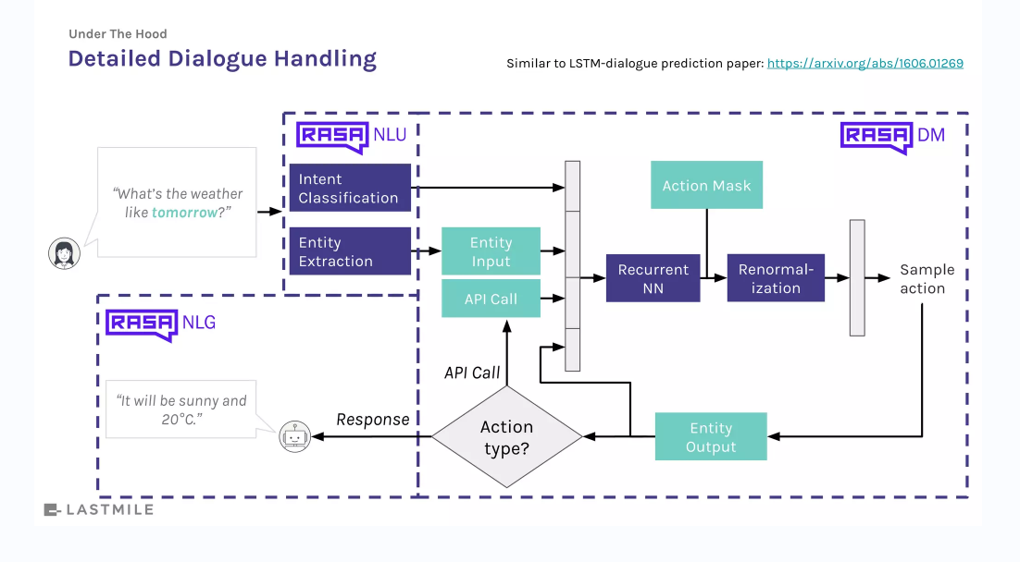
RASA- Nền tảng phát triển chatbot thông minh
4. PHƯƠNG PHÁP NGHIÊN CỨU
Tổng quan mô hình
Rasa NLU
Rasa NLU (Natural Language Understanding)
RASA CORE
Rasa DM (Dialogue Management)
Rasa NLG (Natural Language Generation)
Notes:
Rasa DM (Dialogue Management): điều hướng và xử lý logic hội thoại.
Action Mask: như bộ lọc lựa chọn các phản hồi phù hợp
(RNN): Dự đoán hành động tiếp theo từ lịch sử hội thoại.
Renormalization: Điều chỉnh xác suất để chọn hành động phù hợp
Entity Output: Trả lại thông tin thực thể nếu cần thiết cho hành động.
Action Type:
Xác định loại hành động tiếp theo (ví dụ: gọi API, tạo phản hồi trực tiếp, hoặc điều chỉnh trạng thái hội thoại).
API Call (nếu cần):
Thực hiện các lệnh gọi API (ví dụ: lấy dữ liệu thời tiết).
Rasa NLG (Natural Language Generation):
Tạo phản hồi cuối cùng để gửi đến người dùng, dựa trên kết quả từ hệ thống.

Slide 21
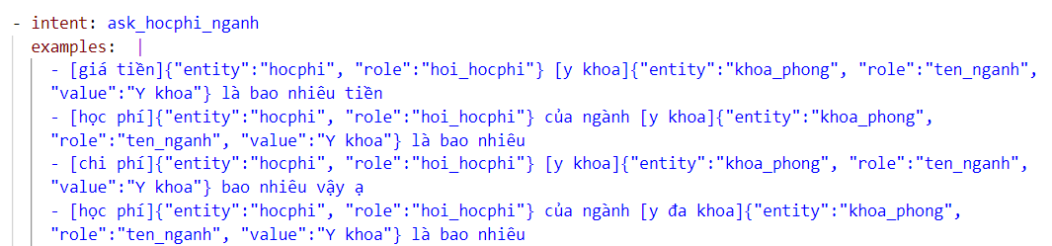
Rasa- NLU (Natural Language Understanding)
4. PHƯƠNG PHÁP NGHIÊN CỨU
File (nlu.yml):
Intent: nhãn đại diện cho mục đích chính mà câu nói đang thể hiện
Entity: trích xuất thông tin thực thể từ đầu vào người dùng.
Slots (value): lưu trữ thông tin người dùng cung cấp. Ví dụ “y khoa”.
Role: Dùng khi các thực thể có cùng loại nhưng đảm nhiệm các vai trò khác nhau trong các ngữ cảnh.
Notes:
Bây giờ chúng ta đã biết một số kiến ​​thức cơ bản, hãy cùng tìm hiểu một số hành động thực tế :). Trong bài đăng này, chúng ta sẽ tập trung chủ yếu vào Rasa Natural Language Understanding (NLU) bao gồm Phân loại ý định và Trích xuất thực thể và tạo ra đầu ra có cấu trúc có thể đưa vào Rasa Core.

Slide 22
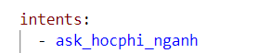
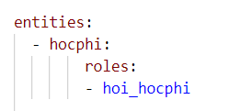
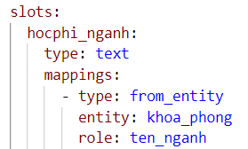
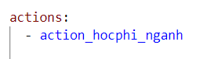
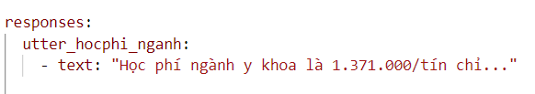
Rasa-Core ( Quản lý hộp thoại)
4. PHƯƠNG PHÁP NGHIÊN CỨU
File (domain.yml)
Định nghĩa các thành phần:
Intents
Entities
Slots
Actions
Templates utter (là những tin nhắn mà chatbot sẽ gửi lại cho người dùng).
Notes:
Ý định là mục đích mà người dùng hướng đến. Ví dụ — nếu người dùng nói “Đặt bàn tại Cliff House tối nay” thì ý định có thể được phân loại là đặt bàn.

Slide 23
Rasa-Core ( Quản lý hộp thoại)
4. PHƯƠNG PHÁP NGHIÊN CỨU
File (actions.py)
Định nghĩa phản hồi tùy chỉnh (custom actions) của chatbot như.
Truy vấn cơ sở dữ liệu.
Gọi API từ các hệ thống khác.
Tính toán xử lý logic tùy chỉnh.

Slide 24
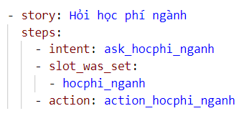
Rasa-Core (Quản lý hộp thoại)
4. PHƯƠNG PHÁP NGHIÊN CỨU
Câu chuyện (stories.yml)
Định nghĩa mẫu tương tác giữa người dùng và chatbot
Notes:
Ý định là mục đích mà người dùng hướng đến. Ví dụ — nếu người dùng nói “Đặt bàn tại Cliff House tối nay” thì ý định có thể được phân loại là đặt bàn.

Slide 25
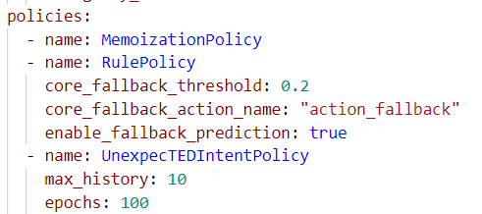
Rasa-Core ( Quản lý hộp thoại)
4. PHƯƠNG PHÁP NGHIÊN CỨU
Chính sách (policy.yml):
Cấu hình Rasa quyết định phản hồi tiếp theo dựa trên độ tin cậy cao nhất.
core_threshold: Ngưỡng tin cậy tối thiểu cho lựa chọn phản hồi.
Nếu độ tin cậy thấp hơn ngưỡng, chatbot sẽ kích hoạt action_default.
Notes:
MemoizationPolicy:
Ghi nhớ các bước hội thoại trước đó để dự đoán hành động tiếp theo. Phù hợp với các kịch bản đã được huấn luyện trước. RulePolicy:
core_fallback_threshold: Giá trị ngưỡng (0.2) để kích hoạt hành động dự phòng khi bot không chắc chắn.
core_fallback_action_name: Hành động dự phòng được chỉ định là "action_fallback".
enable_fallback_prediction: Kích hoạt dự đoán hành động dự phòng (true).
UnexpecTEDIntentPolicy:
Dùng để xử lý các ý định bất ngờ (unexpected intents).
max_history: Sử dụng tối đa 10 bước hội thoại trước đó để dự đoán.
epochs: Huấn luyện mô hình trong 100 epoch.

Slide 26
Rasa-Core (Quản lý hộp thoại)
4. PHƯƠNG PHÁP NGHIÊN CỨU
NLG (Natural Language Generation):
Thành phần tạo câu trả lời trong chatbot dựa trên chính sách và các phản hồi được xây dựng.
Notes:
Trước đó đã trình bày về phần sửa lỗi chính tả với seq2seq và RASA cung cấp câu trả lời chính xác ngắn gọn

Slide 27
4. PHƯƠNG PHÁP NGHIÊN CỨU
Mô hình tổng quan RAG:

Slide 28
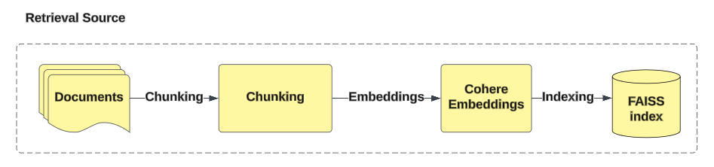
4. PHƯƠNG PHÁP NGHIÊN CỨU
Thu thập dữ liệu cho hệ thống Chatbot.
Phân đoạn dữ liệu cho từng câu trả lời.
Embedding với “embed-multilingual-v3.0”
Xây dựng chỉ mục với thư viện FAISS

Slide 29
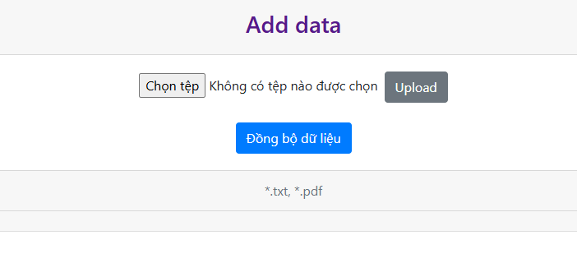
4. PHƯƠNG PHÁP NGHIÊN CỨU
Dữ liệu cho Chatbot trả lời
Nạp dữ liệu trực tiếp
Không cần thay đổi code, re-train model

Slide 30
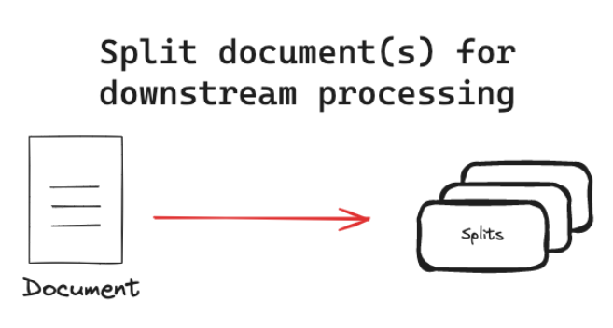
4. PHƯƠNG PHÁP NGHIÊN CỨU
Chunking:
Bảo toàn tổ chức logic của tài liệu.
Duy trì ngữ cảnh trong từng phản hồi.
Có thể hiệu quả hơn cho các tác vụ phản hồi sau đó.

Slide 31
4. PHƯƠNG PHÁP NGHIÊN CỨU
- Split_documents(documents)
- Split_text(text)
Tham số:
chunk_size=512 (Kích thước tối đa của một đoạn)
chunk_overlap=20 (Độ chồng lấn giữa các đoạn) is_separator_regex=False (Xác định dấu phân cách)
Notes:
2 phương thức do langchain cung cấp
Chunk_size : Đây là số lượng ký tự hoặc từ tối đa mà một đoạn có thể chứa.
Chunk_overlap : Giảm thiểu mất thông tin khi ngữ cảnh bị chia nhỏ giữa các đoạn.
Length_function : Xác định độ dài dựa trên từ, hoặc đơn vị đo lường khác.
Is_separator: mặc định: ["\n\n", "\n", " ", ""]

Slide 32
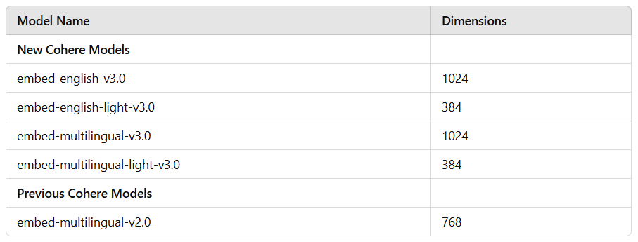
4. PHƯƠNG PHÁP NGHIÊN CỨU
Embedding:
Embed-multilingual-v3.0:
Demensions: 1024
Hỗ trợ hơn 100 ngôn ngữ
Notes:
Kích thước này giúp mô hình có thể biểu diễn ngữ nghĩa chi tiết và phù hợp với nhiều ứng dụng phức tạp như tìm kiếm, phân loại hoặc khớp ngữ nghĩa
Tìm kiếm ngữ nghĩa (semantic search): cho phép tìm kiếm trên nghĩa của văn bản thay vì từ khoá
So sánh ngữ nghĩa: so sánh độ tương đồng ngữ nghĩa giữa các câu hoặc đoạn văn bản bằng nhiều ngôn ngữ khác nhau

Slide 33
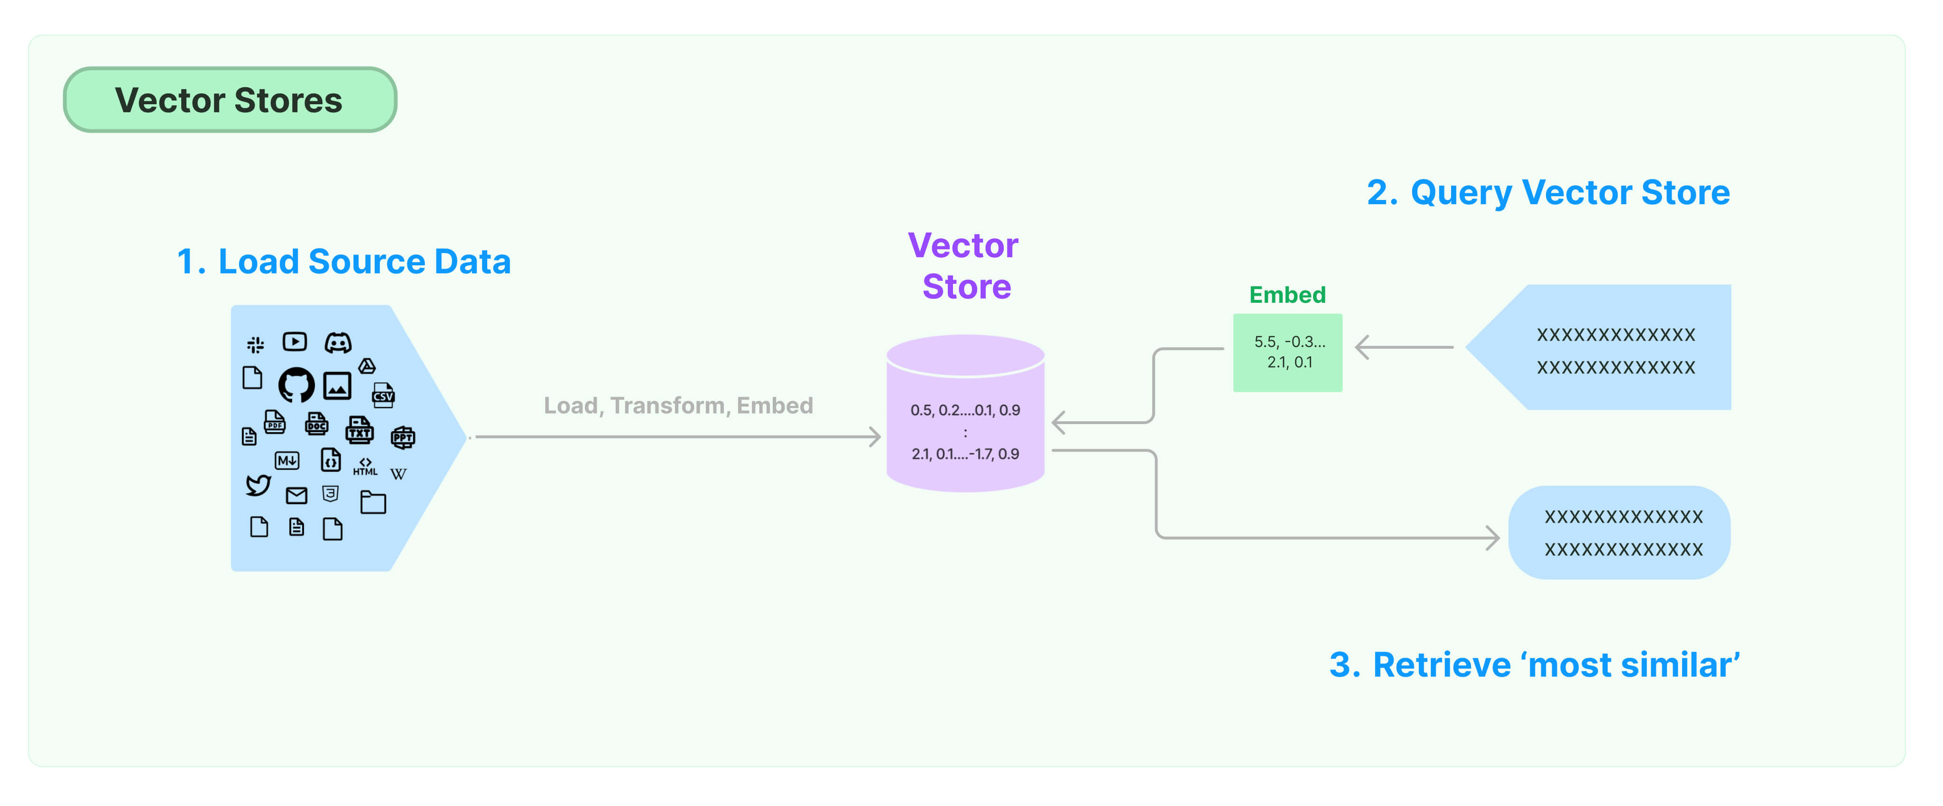
4. PHƯƠNG PHÁP NGHIÊN CỨU
FAISS (Facebook AI Similarity Search)
Flat Index: Exact Search
Notes:
Tìm kiếm chính xác (Exact Search) dựa trên khoảng cách L2 distance
L2 distance là khoảng cách Euclidean giữa 2 vector x y được tính theo

Slide 34
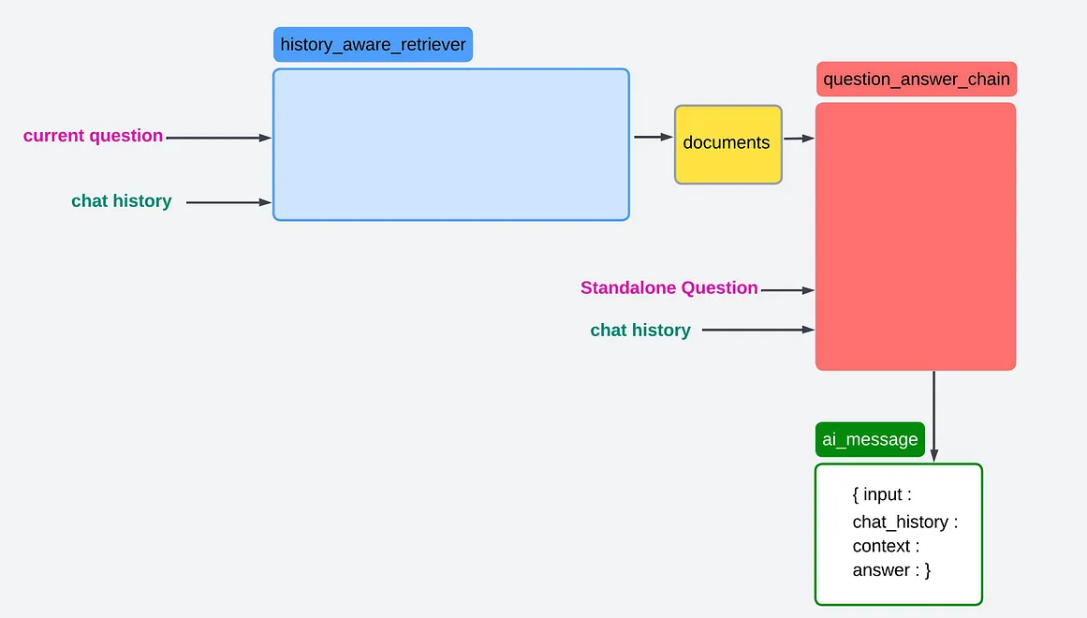
4. PHƯƠNG PHÁP NGHIÊN CỨU
history_aware_retriever
question_answer_chain
RASA Response
Notes:
Tổng quan phần Retrieval:
Gồm 2 phần chính
history_aware_retriever: Nhận đầu tạo là câu hỏi hiện tại của và một chat_history (chứ lịch sự đoạn hội thoại của người dùng và hệ thống)
Sau đó nó sẽ xử lý, bối cảnh hoá lại câu hỏi cho phù hợp với lịch sử của cuộc hội thoại
=> từ đó truy xuất ra được các tài liệu liên quan đến toàn bộ cuộc hội thoại của người dùng.
Question_answer_chain : Phần này tiếp nhận câu hỏi độc lập đã được chỉnh sửa và chat_history. Từ đó tạo ra câu trả lời dựa trên các tài liệu được truy xuất từ trước đó

Slide 35
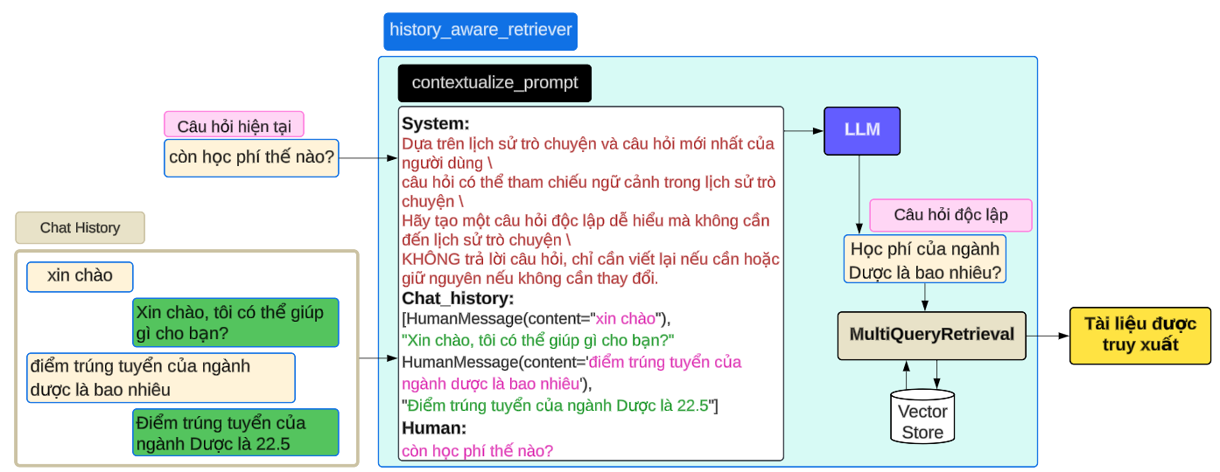
4. PHƯƠNG PHÁP NGHIÊN CỨU
ChatHistory
Notes:
Để tạo ra một trợ lý AI có khả năng đàm thoại và cung cấp nhiều thông tin thực sự, điều quan trọng là phải xem xét bối cảnh của các tương tác trước đó. Đây là lúc việc bối cảnh hóa câu hỏi trở nên cần thiết. Bằng cách phân tích lịch sử trò chuyện, để có thể tinh chỉnh truy vấn tìm kiếm, đảm bảo rằng thông tin được truy xuất có liên quan cao đến cuộc trò chuyện hiện tại.
Bối cảnh hóa câu hỏi (Contextualizing the Question): Hàm create_history_aware_retriever của langchain cung cấp, xây dựng một công cụ truy xuất xem xét lịch sử trò chuyện. Nó sử dụng prompt tùy chỉnh (được xác định bằng ChatPromptTemplate) để viết lại câu hỏi của người dùng dựa trên ngữ cảnh.

Slide 36
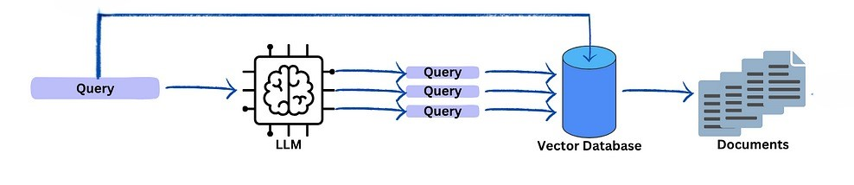
4. PHƯƠNG PHÁP NGHIÊN CỨU
MultiQueryRetrieval
1. Chi phí học tập cho sinh viên ngành Dược tại trường Đại học Cần Thơ là bao nhiêu?
2. Xin vui lòng cho biết giá tiền của ngành Dược tại trường Đại học Cần Thơ.
3. Có thể cung cấp cho tôi thông tin về học phí của ngành Dược của trường không?
Học phí của ngành Dược là bao nhiêu?
Notes:
Đầu tiên từ một truy vấn từ người dùng, câu hỏi được đặt ra ban đầu sẽ được LLM phân tích và xử lý từ đó tạo ra các truy vấn con tương ứng với các cách đặt vấn đề khác nhau từ 1 câu hỏi ban đầu
Từ các câu hỏi con đó sẽ được hệ thống truy vấn và truy xuất trong vector store để tìm ra được càng nhiều thông tin liên quan càng tốt

Slide 37
4. PHƯƠNG PHÁP NGHIÊN CỨU
MultiQueryRetrieval
Ngành Dược sĩ:\nĐào tạo chính quy: 950,300 VNĐ/tín chỉ\nĐào tạo theo nhu cầu xã hội (đặt hàng): 1,402,700 VNĐ/tín chỉ\nĐào tạo hệ cử tuyển: 860,600 VNĐ/tín chỉ\nĐào tạo sinh viên quốc tế (chương trình tiếng Việt, ngoài hiệp định): 1,402,700 VNĐ/tín chỉ\nĐào tạo liên thông hệ chính quy: 950,300 VNĐ/tín chỉ\nĐào tạo liên thông theo nhu cầu xã hội (đặt hàng): 1,432,600 VNĐ/tín chỉ\nĐào tạo liên thông từ cao đẳng: 950,300 VNĐ/tín chỉ\nĐào tạo liên thông từ cao đẳng (theo nhu cầu xã hội): 1,432,600 VNĐ/tín chỉ\nLưu ý: Mức học phí trên có thể thay đổi theo từng năm học và tùy thuộc vào hình thức đào tạo.\n\nĐào tạo sau đại học bao gồm các chương trình Bác sĩ nội trú và tiến sĩ\nTrong chương trình đào tạo Bác sĩ nội trú, học phí được phân theo quy mô lớp học. \nĐối với lớp có từ 5 học viên trở xuống: Mức học phí là 1,643,200 VND/tín chỉ và 54,730,000 VND/năm. \nVới lớp từ 6 đến 10 học viên: Học phí là 1,515,800 VND/tín chỉ và 50,460,000 VND/năm.\nĐối với lớp trên 10 học viên: Học phí là 1,263,600 VND/tín chỉ và 42,100,000 VND/năm.\nChương trình đào tạo Tiến sĩ (Nghiên cứu sinh): Học phí là 2,340,000 VND/tín chỉ và 70,200,000 VND/năm học.\nLưu ý: Mức học phí trên có thể thay đổi theo từng năm học và tùy thuộc vào hình thức đào tạo.\n\n
Notes:
Đầu tiên từ một truy vấn từ người dùng, câu hỏi được đặt ra ban đầu sẽ được LLM phân tích và xử lý từ đó tạo ra các truy vấn con tương ứng với các cách đặt vấn đề khác nhau từ 1 câu hỏi ban đầu
Từ các câu hỏi con đó sẽ được hệ thống truy vấn và truy xuất trong vector store để tìm ra được càng nhiều thông tin liên quan càng tốt

Slide 38
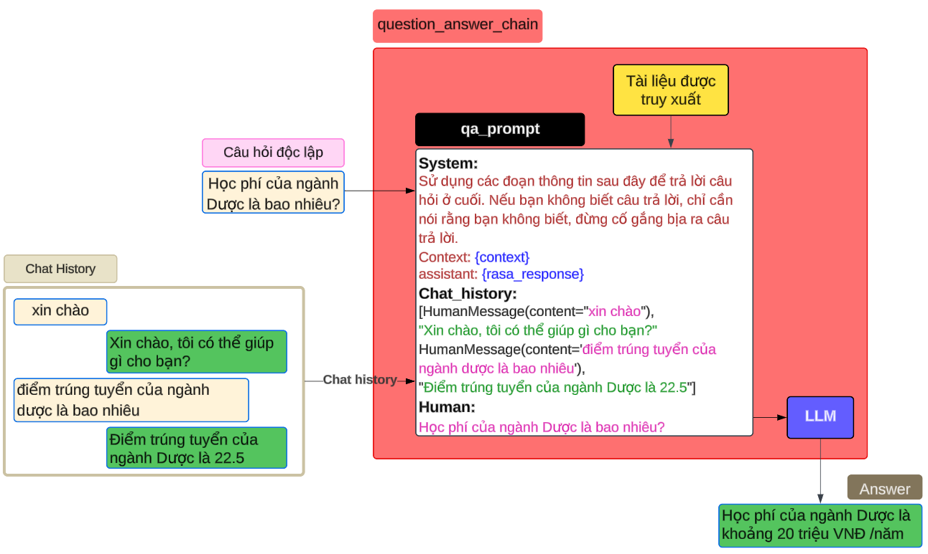
4. PHƯƠNG PHÁP NGHIÊN CỨU
Notes:
Question_answer_chain:
Từ những tài liệu trên hệ thống sẽ dùng prompt để yêu cầu LLM tạo câu trả lời hoàn chỉnh. Ở qa_prompt này, đây là một custom prompt để phù hợp với từng cá nhân, và giúp hệ thống trả lời chính xác hơn.
Từ RASA trước đó đã có một câu trả lời chính xác và đầy đủ, có thể kết hợp với context hoặc giảm số lượng context cần truy xuất lại từ đó giúp hệ thống phản hồi nhanh hơn.

Slide 39
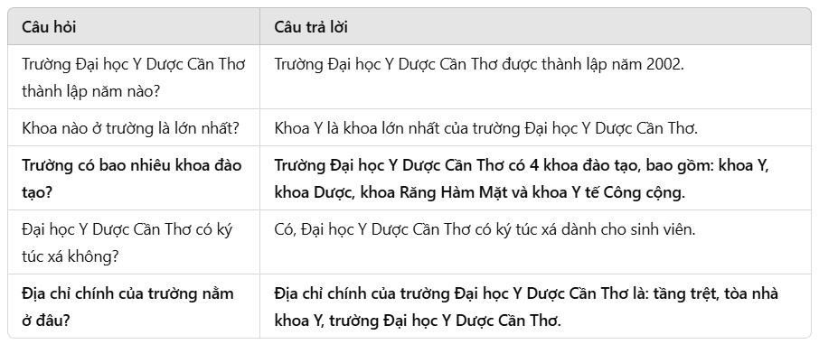
5. KẾT QUẢ VÀ ĐÁNH GIÁ

Slide 40
5. KẾT QUẢ VÀ ĐÁNH GIÁ
Tổng số câu hỏi: 200
Số câu trả lời đúng: 176
Tỷ lệ trả lời xác chính: 88%

Slide 41
6. KẾT LUẬN VÀ HƯỚNG PHÁT TRIỂN
Kết luận
Xây dựng thành công hệ thống Chatbot
Xây dựng mô hình Seq2seq
Ứng dụng thông tin chính xác từ RASA
Kết hợp phương pháp Retrieval-Augmented Generation:
MultiqueryRetrieval
Conversational RAG
Notes:
Kết luận:
Xây dựng thành công hệ thống Chatbot cho trường Đại học Y Dược Cần Thơ với phản hồi từ RASA kết hợp với RAG để hỗ trợ người dùng hỏi đáp những thông tin, vấn đề đơn giản nhưng lặp đi lặp lại
Thu thập dữ liệu trên các trang báo điện tử để làm dữ liệu huấn luyện cho mô hình sửa lỗi chính tả Seq2seq
Ứng dụng thông tin chính xác từ phản hồi của RASA đã được thiết lập trước để bổ xung cho ngữ cảnh của RAG
Áp dụng được phương pháp Retrieval-Augmented Generation với các công nghệ :
MultiqueryRetrieval giúp tang cường khả năng tìm kiếm thông tin và câu trả lời cho hệ thống Chatbot
Conversational RAG giúp duy trì ngữ cảnh của cuộc hội thoại giúp cho phản hồi từ hệ thống trở nên thân thiện với người dùng hơn, giải quyết được nhiều câu hỏi phức tạp.

Slide 42
6. KẾT LUẬN VÀ HƯỚNG PHÁT TRIỂN
Hướng phát triển:
Tăng cường tập dữ liệu lỗi để huân luyện mô hình Seq2Seq
Tối ưu hóa hiệu suất và giảm thời gian phản hồi
Thu thập dữ liệu từ website
Tự động tìm kiếm và học những câu hỏi chưa trả lời được
Mở rộng tính năng hỏi đáp bằng hình ảnh
Notes:
Tối ưu hoá hiệu suất và giảm độ trễ thời gian phản hồi của hệ thống Chatbot
Phát triển tính năng thu thập dữ liệu trực tiếp từ các thông tin bên ngoài như website đối với các câu hỏi không có thông tin
Tự động tìm kiếm và học những câu hỏi hoặc thông tin mới do người dùng cung cấp

Slide 43
7. Demo
Notes:
Tiếp tục triển khai hệ thống vào các lĩnh vực khác như y tế, giáo dục, và thương mại, nơi cần hỗ trợ tự động hóa thông tin đa dạng.
Cải thiện tốc độ truy xuất và xử lý dữ liệu để đảm bảo hệ thống có thể phản hồi nhanh và ổn định, ngay cả với khối lượng dữ liệu lớn.
Tích hợp các mô hình ngôn ngữ lớn hơn hoặc cập nhật các mô hình hiện có để hệ thống tự cải thiện và học hỏi từ các phản hồi mới, tăng cường độ chính xác cho các câu hỏi phức tạp

Slide 44
Cảm ơn thầy cô và các bạn đã lắng nghe
Notes:
Tiếp tục triển khai hệ thống vào các lĩnh vực khác như y tế, giáo dục, và thương mại, nơi cần hỗ trợ tự động hóa thông tin đa dạng.
Cải thiện tốc độ truy xuất và xử lý dữ liệu để đảm bảo hệ thống có thể phản hồi nhanh và ổn định, ngay cả với khối lượng dữ liệu lớn.
Tích hợp các mô hình ngôn ngữ lớn hơn hoặc cập nhật các mô hình hiện có để hệ thống tự cải thiện và học hỏi từ các phản hồi mới, tăng cường độ chính xác cho các câu hỏi phức tạp

